Slide 1
স্বাগতম

Slide 2
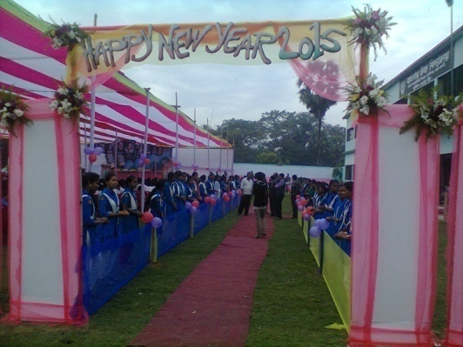
কামরুজ্জামান সরকার
সহকারী শিক্ষক
বাকসার উচ্চ বিদ্যালয়
দেবিদ্বার,কুমিল্লা
বিজ্ঞান
সপ্তম শ্রেণি
পঞ্চম অধ্যায়
(পরিপাকতন্ত্র ও রক্ত সংবহনতন্ত্র)
পাঠঃ রক্ত সংবহনতন্ত্র

Slide 3
এই পাঠ শেষে শিক্ষার্থীরা –
১। রক্ত কী তা বলতে পারবে ।
২। রক্তের উপাদান ও কার্যক্রম ব্যাখ্যা করতে পারবে।
৩। রক্তকণিকাগুলো ব্যাখ্যা করতে পারবে।

Slide 4
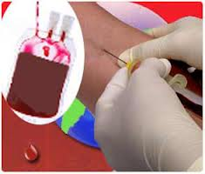
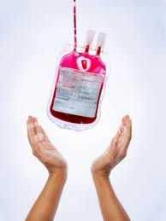
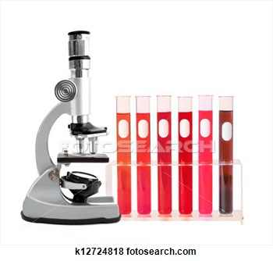
রক্ত গ্রহন
রক্তের ব্যাগ
রক্ত

Slide 5
রক্ত লাল বর্ণের
ইহা অস্বচ্ছ , লবণাক্ত ও ক্ষারধর্মী
ইহা তরল যোজক টিস্যু
ইহাতে হিমোগ্লোবিন থাকে
রক্ত

Slide 6
রক্তকণিকা
রক্ত
অণুচক্রিকা
রক্তরস
লোহিত
শ্বেত
রক্তের তরল অংশ
ইহার শতকরা ৯০ ভাগ পানি , ১০ ভাগ জৈব ও অজৈব পদার্থ
ইহা হলুদ বর্ণের
রক্তকণিকা ইহাতে ভাসমান থাকে
রক্তের অম্ল- ক্ষারের ভারসাম্য রক্ষা করে

Slide 7
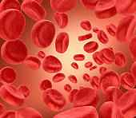
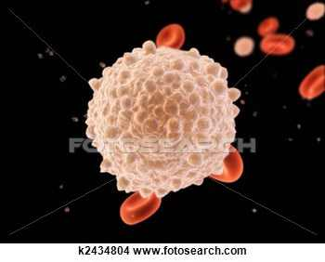
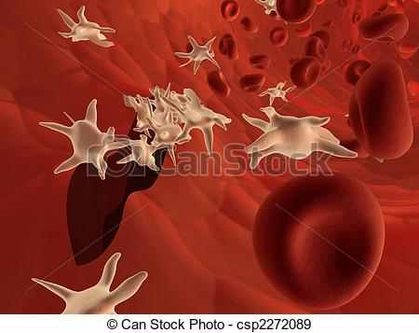
রক্ত
কণিকা
লোহিত কণিকা
শ্বেত কণিকা
অনুচক্রিকা

Slide 8
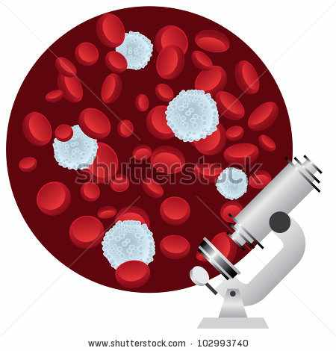
দ্বি- অবতল ও চাকতি
আকৃতির
হিমোগ্লোবিন থাকে
বিভাজন হয় না
আয়ু ১২০ দিন
কাজঃ অক্সিজেন
সরবরাহ , বর্জ্য
নিষ্কাশন ইত্যাদি
লোহিত কণিকা

Slide 9
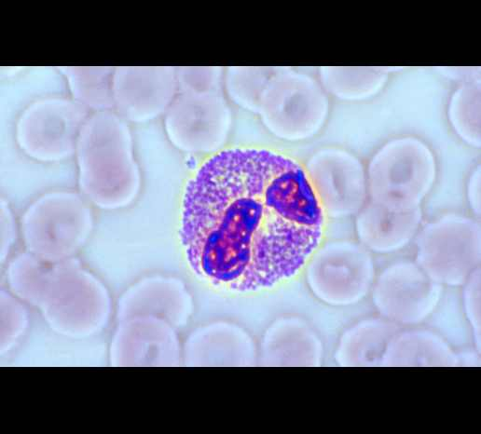
নির্দিষ্ট আকার নেই
হিমোগ্লোবিন নেই
নিউক্লিয়াস আছে
আয়ু ১ – ১৫ দিন
আকারের পরিবর্তন করে
জীবাণু ধ্বংস করে
শ্বেত কণিকা
অ্যাগ্রানুলোসাইট
গ্রানুলোসাইট

Slide 10
গোলাকার , ডিম্বাকার , রড
আকারের হতে পারে
নিউক্লিয়াস থাকে না
সাইটোপ্লাজম দানাদার
আয়ু ৫ – ১০ দিন
রক্ত তঞ্চন করে
রক্তক্ষরণ বন্ধ করে
অণুচক্রিকা

Slide 11
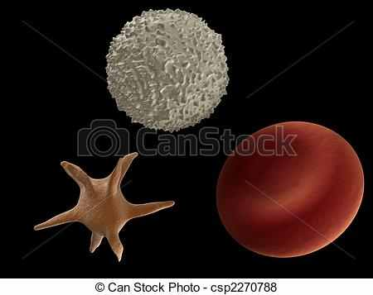
দলীয় কাজ
লোহিত কণিকা , শ্বেত কণিকা এবং অণুচক্রিকার মধ্যে পার্থক্য গুলো ছকে লিখ ।

Slide 12
মূল্যায়ন
১। রক্তের রং লাল দেখায় কেন?
২। রক্তের কোন কণিকা রক্ত জমাট বাঁধতে সাহায্য করে?
৩। মানব দেহের রোগ প্রতিরোধকারি কণিকা কোনটি?

Slide 13
বাড়ির কাজ
রক্তের সাধারণ কাজগুলি বর্ণনা কর ।
বিভিন্ন রক্তকণিকার চিত্র অঙ্কন করে
কাজগুলি লিখ ।

